Slide 1
TRAVAUX RIVIERE
Concrétisation des actions définies dans le PGP en 2018
Plusieurs actions de 2020 à 2023
Intégrer à la CPO (Convention avec la Région AURA).
Projets :
Renaturation et Mise en défend du Payonnet
Renaturation et Mise en défend du Sagnat
Mise en défend du Grand-Ris
Aménagement de passages à gué sur le Verdier

Slide 2
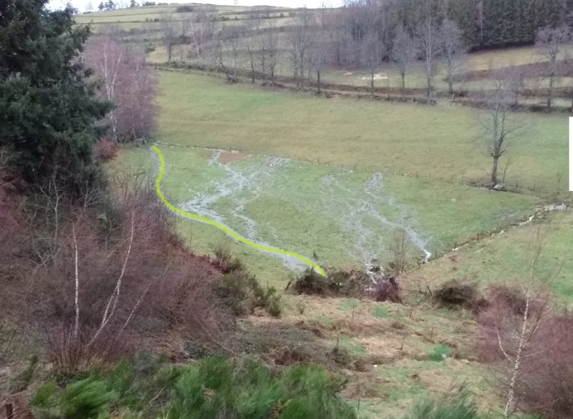
Débusage + renaturation
PAYONNET
Mise en défend sur tout le linéaire
Renaturation

Slide 3
GRAND-RIS
Mise en défend
Mise en défend

Slide 4
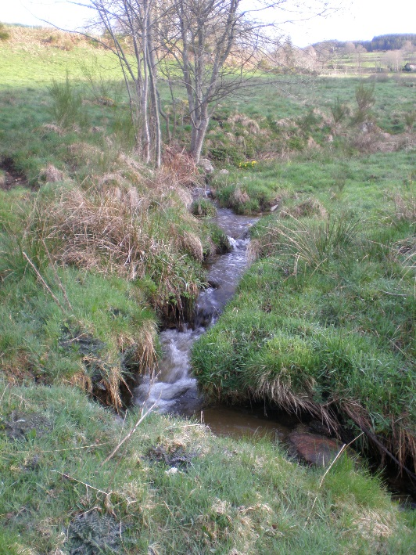
SAGNAT
Renaturation
Renaturation
Mise en défend

Slide 5
VERDIER
Aménagement de 2 passages à gué + Passerelle randonneur / VTT

Slide 7
Situation au 07 Mars 2020
Payonnet :
Phase de devis (maître d’œuvre = Fédération Pêche Loire)
Démarchage des propriétaires pour accord
Objectif : faire au moins un des 2 chantiers de renaturation + mise en défend
Travaux : automne 2020 (?)
Mise en défend : chantier école / bénévoles de la THL ?

